Slide 1
Introducción a bases de datos multimodelo (uso de la consola)
Docentes:
A.P.U Balcazar, Carlos Emanuel - emanuelbalcazar13@gmail.com
Tong Valera, Henry - henry.tong.v@gmail.com

Slide 2
OrientDB - Consola / shell
Permite ejecutar comandos en lote (batch) de la línea de comandos.
Útil para:
Creación inicial de estructura
Carga de datos

Slide 3
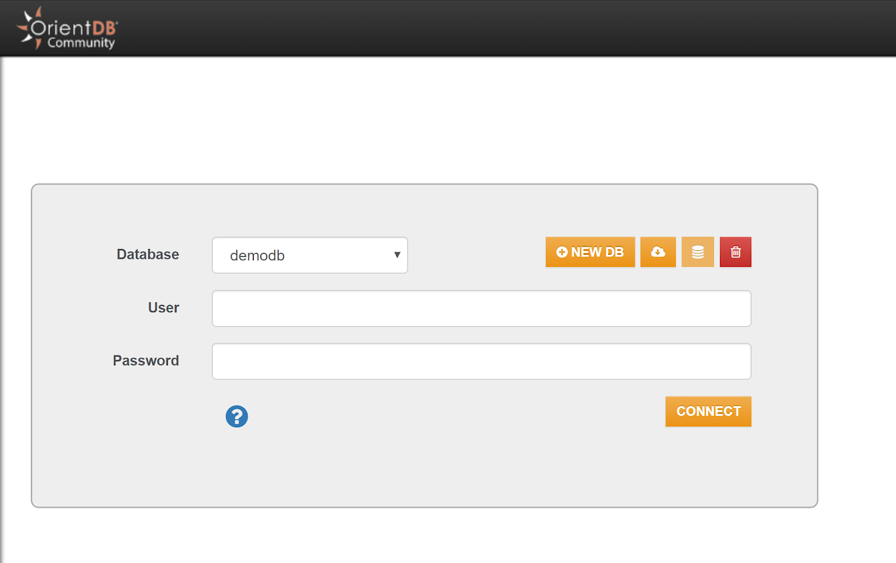
OrientDB: Instalación y primeros pasos
Demonio: orientdb.sh start
(... o…. usar Comando “screen” )
Pide password de root la primera vez
Descomprimir orient.tar.gz
Iniciar:
bin/server.sh
Detener:
bin/shutdown.sh (o CTRL+C)
Consola de comandos:
bin/console.sh
Consola administrativa web:
http://localhost:2480
Aquí pueden ejecutar archivos script.sql

Slide 4
.sql para crear estructura
--este es un comentario
--lo primero es conectarse a la base de datos
connect remote:localhost/eip root password;
--luego crear estructuras….
create class Alumno;
create property Alumno.nombre STRING;

Slide 5
.sql para crear datos (usar begin/end)
connect remote:localhost/eip root password;
script sql
begin;
INSERT INTO …
commit;
end

